Slide 1
실습 과제 6-2: 이더넷, Wireshark 실습 20204062 이인규
SoonChunHyang University

Slide 2
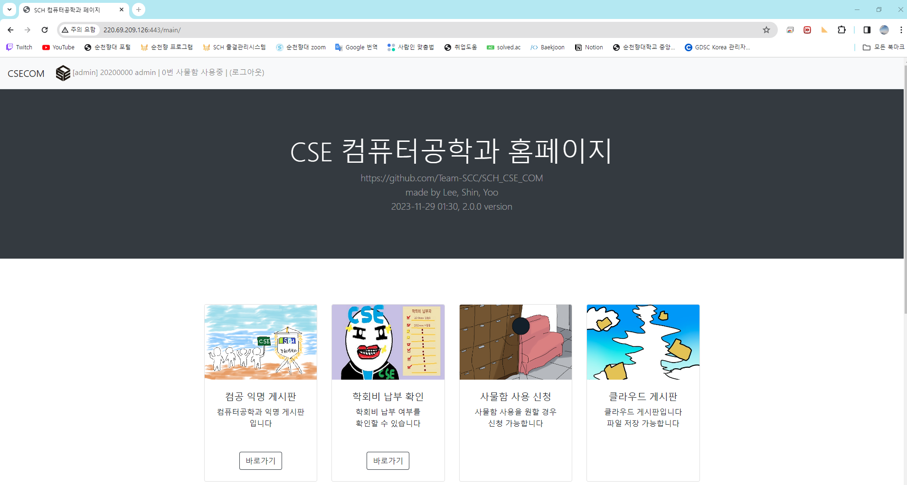
홈페이지: 컴퓨터공학과 집행부 홈페이지
IP: 220.69.209.126
Url: 220.69.209.126:443/main/

Slide 3
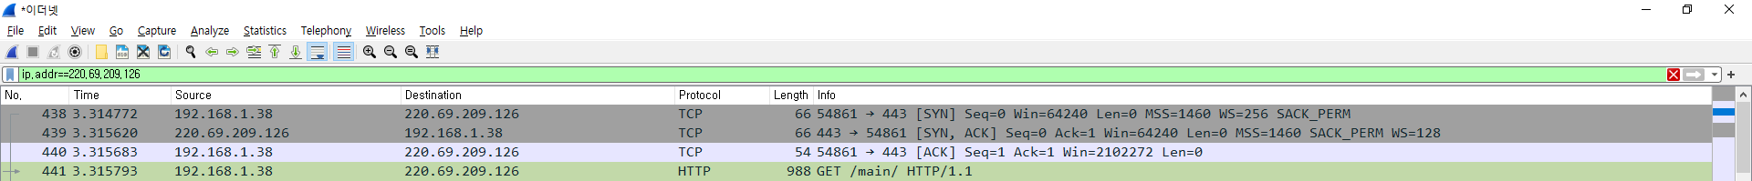
본인의 컴퓨터에서 보낸 첫번째 HTTP GET 메시지
첫번째 HTTP GET 패킷은 Time: 3.315793, Length: 988을 가진다.

Slide 4
서버에서 보낸 첫번째 HTTP 응답 메시지
첫번째 HTTP 응답 패킷은 Time: 3.322033, Length: 1048을 가진다.

Slide 5
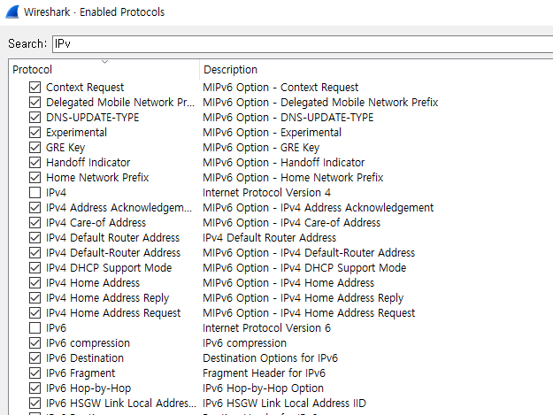
IPv4 및 IPv6 체크박스 해제
Analyze -> Enabled Protocols

Slide 6
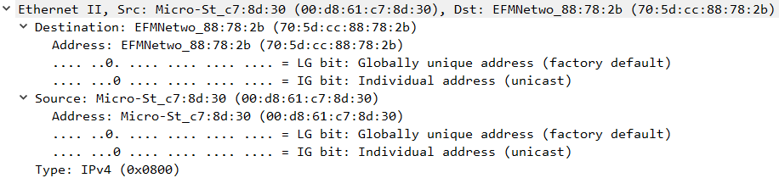
본인의 컴퓨터에서 보낸 첫번째 HTTP GET 메시지가 포함된 이더넷 프레임 분석
Time: 3.315793, Length: 988을 가지는 패킷이 HTTP GET 메시지가 포함된 이더넷 프레임임.

Slide 7
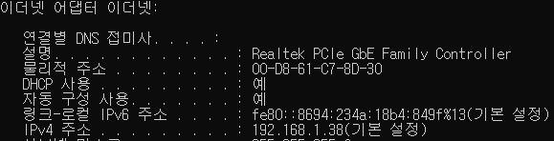
본인의 컴퓨터에서 보낸 첫번째 HTTP GET 메시지가 포함된 이더넷 프레임 분석
Q1: 본인의 컴퓨터의 48비트 이더넷 주소는?
A1: 00:d8:61:c7:8d:30

Slide 8
본인의 컴퓨터에서 보낸 첫번째 HTTP GET 메시지가 포함된 이더넷 프레임 분석
Q2: 이더넷 프레임에서 48비트 목적지 주소는?
A2: 70:5d:cc:88:78:2b

Slide 9
본인의 컴퓨터에서 보낸 첫번째 HTTP GET 메시지가 포함된 이더넷 프레임 분석
Q3: 위 목적지 주소가 본인 방문한 웹 서버의 이더넷 주소인가?, 웹 서버가
아니라면 위 목적지 주소의 장치는 무엇인가?
A3: 아니다, Dst 주소로 가기 위한 첫번째 홉 라우터의 물리적 주소이다.

Slide 10
본인의 컴퓨터에서 보낸 첫번째 HTTP GET 메시지가 포함된 이더넷 프레임 분석
Q4: 2바이트 프레임 타입 필드의 16진수 값은?
A4: 0x0800

Slide 11

본인의 컴퓨터에서 보낸 첫번째 HTTP GET 메시지가 포함된 이더넷 프레임 분석
Q5: 이더넷 프레임 시작에서 “GET”의 G까지의 바이트 수는?
A5: 16(한 줄에 바이트 수) x 3(줄 수) + 6(47 앞의 바이트 수) = 54바이트

Slide 12
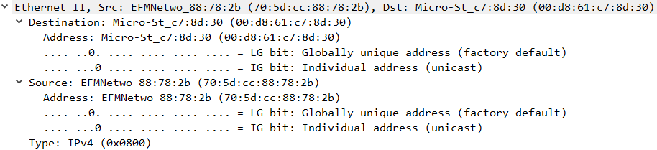
서버에서 보낸 첫번째 HTTP 응답 메시지가 포함된 이더넷 프레임 분석
Time: 3.322033, Length: 1048을 가지는 패킷이 HTTP GET 응답 메시지가 포함된 이더넷 프레임임.

Slide 13
서버에서 보낸 첫번째 HTTP 응답 메시지가 포함된 이더넷 프레임 분석
Q6: 이더넷 프레임의 출발지 주소는?
A6: 70:5d:cc:88:78:2b

Slide 14
서버에서 보낸 첫번째 HTTP 응답 메시지가 포함된 이더넷 프레임 분석
Q7: 위 출발지 주소가 본인 컴퓨터 또는 방문한 웹 서버의 이더넷 주소 인가?
둘 다 아니라면 위 출발지 주소의 장치는 무엇인가?
A7: 아니다, Dst 주소로 가기 위한 첫번째 홉 라우터의 물리적 주소이다.

Slide 15
서버에서 보낸 첫번째 HTTP 응답 메시지가 포함된 이더넷 프레임 분석
Q8: 이더넷 프레임의 목적지 주소는?
이 주소가 본인의 컴퓨터의 이더넷 주소인가?
A8: 00:d8:61:c7:8d:30,
본인의 컴퓨터의 이더넷 주소이다.

Slide 16
서버에서 보낸 첫번째 HTTP 응답 메시지가 포함된 이더넷 프레임 분석
Q9: 2바이트 프레임 타입 필드의 16진수 값은?
A9: 0x0800

Slide 17
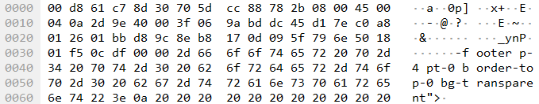
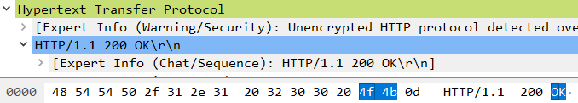
서버에서 보낸 첫번째 HTTP 응답 메시지가 포함된 이더넷 프레임 분석
ASCII Code Table
Char | Hexadecimal
O | 4f
K | 4b
Q10: 이더넷 프레임 시작에서 “OK”의 ‘O’까지의 바이트 수는?
A10: 이더넷 프레임에선 찾을 수 없었으며, IPv4 or IPv6 패킷에서 찾을 수 있었다.
따라서 정답은 13바이트이다.

Slide 18
Thank you

